Slide 1
Контрольно-измерительные
материалы по дисциплинам
обществоведческого цикла
для оценивания метапредметных
результатов студентов 1 курса.

Slide 2
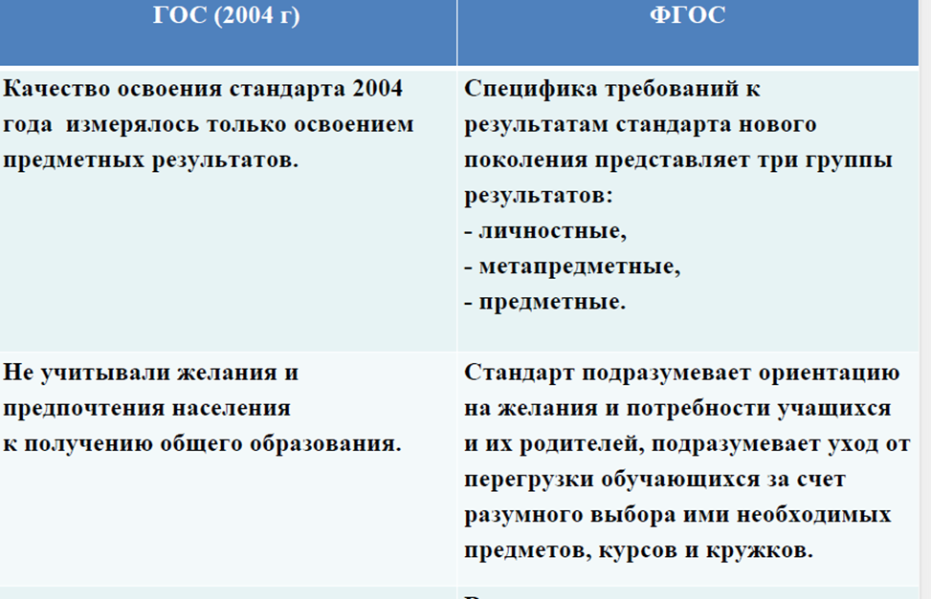

Slide 5
Возможные источники для создания КИМов
Федеральный институт педагогических измерений (открытый банк заданий ЕГЭ)
Всероссийские проверочные работы. СтатГрад: официальный сайт
Образовательный портал Сдам ГИА: решу ВПР
Федеральный институт оценки качества образования (открытые задания PISA)

Slide 6
1. Умение проводить поиск исторической информации в источниках разных типов
2. Умение осуществлять внешнюю и внутреннюю критику источника (характеризовать авторство источника, время, обстоятельства, цели его создания, степень достоверности)
3. Умение анализировать историческую информацию, представленную в разных знаковых системах (историческая карта (схема), иллюстрация)
Виды заданий с учетом
метапредметных результатов (ЕГЭ)

Slide 7
4. Умение использовать принципы причинно-следственного, структурно-функционального, временного и пространственного анализа для изучения исторических процессов и явлений
5. Умение систематизировать разнообразную историческую информацию на основе своих представлений об общих закономерностях исторического процесса
6. Умение представлять результаты историко-познавательной деятельности в свободной форме с ориентацией на заданные параметры деятельности (историческое сочинение)
7. Умение использовать исторические сведения для аргументации в ходе дискуссии
Виды заданий с учетом
метапредметных результатов

Slide 8
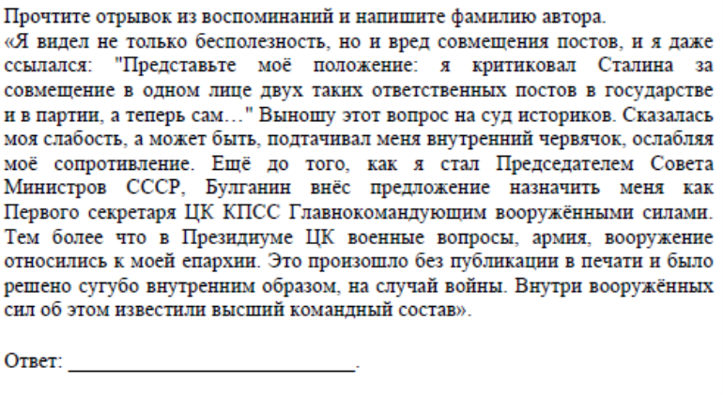
Умение проводить поиск исторической информации в источниках разных типов

Slide 9
Установите соответствие между фрагментами исторических источников и их краткими характеристиками: к каждому фрагменту, обозначенному буквой, подберите по две соответствующие характеристики, обозначенные цифрами.
Умение осуществлять внешнюю и внутреннюю критику источника (характеризовать авторство источника, время, обстоятельства, цели его создания, степень достоверности)

Slide 10
Умение анализировать историческую информацию, представленную в разных знаковых системах (историческая карта (схема), иллюстрация)

Slide 11
Умение использовать принципы причинно-следственного, структурно-функционального, временного и пространственного анализа
для изучения исторических процессов и явлений

Slide 12
Умение систематизировать разнообразную историческую информацию на основе своих представлений об общих закономерностях исторического процесса

Slide 13
Умение представлять результаты историко-познавательной деятельности в свободной форме с ориентацией на заданные параметры деятельности (историческое сочинение)

Slide 14
Умение использовать исторические сведения для аргументации в ходе дискуссии

Slide 15
Виды заданий по обществознанию(ВПР)
Задание 1 нацелено на проверку умения анализировать и оценивать собственную деятельность и ее результаты. Задание предполагает систему вопросов об одном из видов деятельности в духовной и экономической сферах жизни с опорой на личный социальный опыт обучающегося.
Задания 2 и 6 предполагают выбор и запись нескольких правильных ответов из предложенного перечня ответов. Задание 2 проверяет умение характеризовать понятия; задание 6 – умение применять обществоведческие знания в процессе решения типичных задач.
Задание 3 построено на основе графического представления статистической информации. Оно нацелено на проверку умения осуществлять поиск социальной информации, представленной в различных знаковых системах (диаграммах) и состоит из двух частей.

Slide 16
Виды заданий по обществознанию (ВПР)
Задание 4 предполагает установление соответствия между существенными чертами и признаками изученных социальных явлений и обществоведческими терминами и понятиями.
Задание 5 направлено на анализ социальной ситуации, описанной в форме цитаты известного писателя, ученого, общественного деятеля и т.п.
Задание 7 предполагают анализ визуального изображения социальных объектов, социальных ситуаций. Обучающийся должен осуществить поиск социальной информации, представленной в различных знаковых системах.
Задания-задачи 8 и 9 требуют анализа представленной информации. При выполнении этих заданий проверяется умение применять обществоведческие знания в процессе решения типичных задач в области социальных отношений.
Задание 10 направлено на проверку умения осознанно и произвольно строить речевое высказывание в письменной форме на заданную тему с использованием предложенных понятий.

